Slide 1


Marché en ligne Achat de pieces automobiles en ligne
Gédéon MOUFOUMA
Notes:
-Composée de 3étudiants,
-Génie industriel, Génie information et programmation
-Mise en place d’une application d’achat de pièces automobiles en ligne

Slide 2

Pourquoi créer cette application?
Application visant à mettre relation des clients au Congo avec les fournisseurs de pièces automobiles dans le monde
Inspiré des approches systémiques (l'approche orientée solutions), ce projet a pour objectif de simplifier les achats et apporter un gain de temps
Notes:
Objectif : faire entrer l’auditoire dans votre projet
éveiller l’intérêt pour votre projet, crédibiliser l’idée auprès de l’auditoire
Plus le problème « touche » votre auditoire, plus il sera attentif

Slide 3
Avantage des achats online
Diversité de processus
Premiers sur ce marché
Innovation
Où et Quand vous voulez
Choix des boutiques en ligne
Livraison
Notes:
Objectif : faire entrer l’auditoire dans votre projet
éveiller l’intérêt pour votre projet, crédibiliser l’idée auprès de l’auditoire
Plus le problème « touche » votre auditoire, plus il sera attentif

Slide 4




Nos potentiels fournisseurs
La liste des fournisseurs n’est pas exhaustive.
Notes:
Objectif : faire entrer l’auditoire dans votre projet
éveiller l’intérêt pour votre projet, crédibiliser l’idée auprès de l’auditoire
Plus le problème « touche » votre auditoire, plus il sera attentif,

Slide 5

Situation actuelle
Etude de marché
Le business plan:
-Evaluer la clientèle possible
-Evaluer le chiffre d’affaires
-Part du marché
Le choix de l’emplacement
Le dépôt du nom de l’application
Démarcher nos potentiels fournisseurs
Trouver un financement possible
La déclaration du commerce
Trouver un financement
Notes:
Objectif : faire entrer l’auditoire dans votre projet
éveiller l’intérêt pour votre projet, crédibiliser l’idée auprès de l’auditoire
Plus le problème « touche » votre auditoire, plus il sera attentif
----Je m’informe et je m’entoure

Slide 6

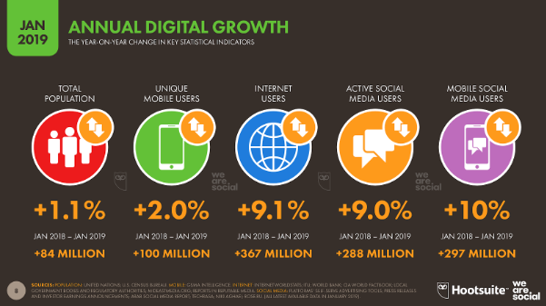
Conclusion
Notes:
Objectif : faire comprendre CLAIREMENT ce que vous faites
Abusez de schéma, photo, vidéo… Sans surcharger le visuel
Des freins et des limites demeurent. Avant de vous lancer dans l'aventure entrepreneuriale en Afrique, vous devez peser le pour et le contre et calculer les risques. En effet, l'accès au financement bancaire est restreint, dû à un manque de capital-risque, et le cadre juridique et fiscal est souvent inadapté aux besoins des entreprises. De plus, il existe peu de données fiables sur les marchés. La réalisation d'une étude de marché est donc périlleuse

